Slide 1
Princípio de Contagem
Prof. Marcelo de Oliveira Rosa

Slide 2
Princípio de contagem
Oriundo da combinatória
Ramo da matemática
Lida com contagens de elementos
Espalhado em outras áreas da ciência
Grafos (e redes complexas)
Próximo curso
Estatística (nosso caso)
Contagem sistemática de possíveis resultados

Slide 3
Princípio de contagem
Contagem de itens em conjuntos
Na literatura, geralmente “bolas” em “urnas”
5 bolas vermelhas e 3 bolas azuis em 1 urna
Retiram-se itens com características específicas
Retiramos 3 bolas ao acaso
Perguntas e contagens
Qual a probabilidade delas serem todas vermelhas?
1
2
3
4
5
6
7
8

Slide 4
Princípio de contagem
Intuição
Geramos todos os conjuntos de três itens a partir das 8 bolas e,
Contamos quantos conjuntos possuem 3 bolas vermelhas
Questões adicionais:
A ordem importa?
Quando eu retiro um item, ele é reposto para ser retirado novamente?

Slide 5
Princípio de contagem
Questões adicionais:
A ordem importa?
Quando eu retiro um item, ele é reposto para ser retirado novamente?
7
2
4
=?
4
7
2
1
1
8

Slide 6
Princípio de contagem
Perguntas e contagens
Qual a probabilidade delas serem todas vermelhas?
Sem reposição, e a ordem não importa
1
2
3
1
3
8
1
7
8
2
5
6
3
5
6
1
2
4
1
4
5
2
3
4
2
5
7
3
5
7
1
2
5
1
4
6
2
3
5
2
5
8
3
5
8
1
2
6
1
4
7
2
3
6
2
6
7
3
6
7
1
2
7
1
4
8
2
3
7
2
6
8
3
6
8
1
2
8
1
5
6
2
3
8
2
7
8
3
7
8
1
3
4
1
5
7
2
4
5
3
4
5
4
5
6
1
3
5
1
5
8
2
4
6
3
4
6
4
5
7
1
3
6
1
6
7
2
4
7
3
4
7
4
5
8
1
3
7
1
6
8
2
4
8
3
4
8
4
6
7

Slide 7
Princípio de contagem
Perguntas e contagens
Qual a probabilidade delas serem todas vermelhas?
Sem reposição, e a ordem não importa
Total de combinações = ?
Combinações que contêm apenas bolas vermelhas = ?
4
6
8
5
6
7
5
7
8
4
7
8
5
6
8
6
7
8

Slide 8
Princípio de contagem
Perguntas e contagens
Qual a probabilidade delas serem todas vermelhas?
Sem reposição, e a ordem não importa
Total de combinações = 56
Combinações que contêm apenas bolas vermelhas = 10
10/56 x 100% = 17,85%
4
6
8
5
6
7
5
7
8
4
7
8
5
6
8
6
7
8

Slide 9
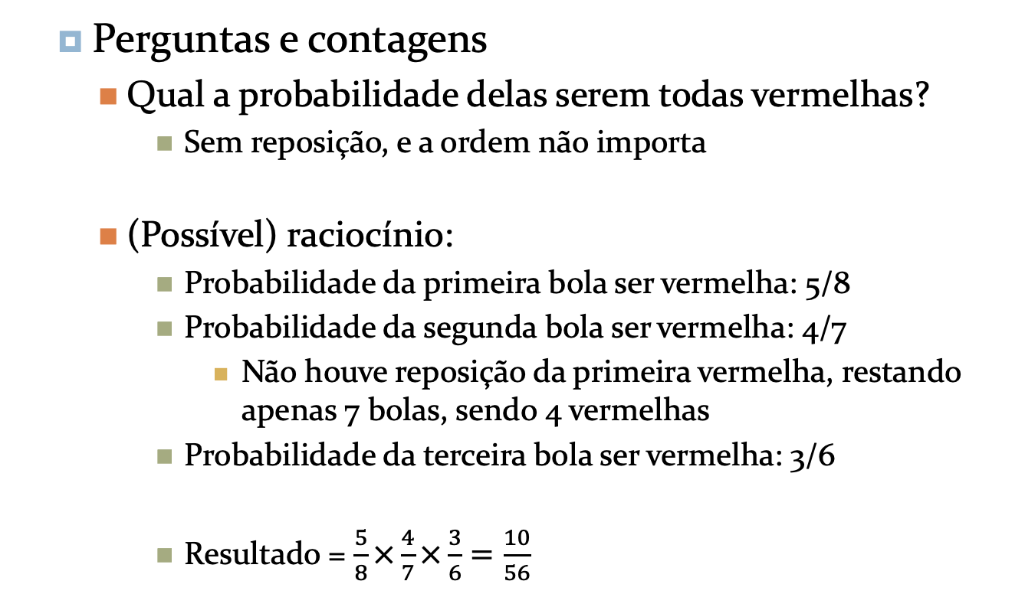
Princípio de contagem
Perguntas e contagens
Qual a probabilidade delas serem todas vermelhas?
Sem reposição, e a ordem não importa
(Possível) raciocínio:
Probabilidade da primeira bola ser vermelha: 5/8
Probabilidade da segunda bola ser vermelha: 4/7
Não houve reposição da primeira vermelha, restando apenas 7 bolas, sendo 4 vermelhas
Probabilidade da terceira bola ser vermelha: 3/6
Resultado = $\frac{5}{8}×\frac{4}{7}×\frac{3}{6}=\frac{10}{56}$

Slide 10
Princípio de contagem
Alguns nomes técnicos
População
As 8 bolas (5 vermelhas e 3 azuis)
As 56 combinações possíveis
Tipos de grupos
Grupo ordenado
A ordem de retirada/escolha é relevante
Grupo não-ordenado
A ordem de retirada/escolha é irrelevante

Slide 11
Princípio de contagem
Tipos de problemas
Geração de arranjos a partir de n elementos
Permutação
Retirada/Seleção de m elementos de um grupo de maior de n elementos (m<n)
Combinação

Slide 12
Princípio de contagem
Permutação
Geração de arranjos a partir de n elementos
Sem substituição (replacement)
Não se distingue um elemento de outro
n!
factorial(n)
Os times Coritiba, Athlético Paranaense e Paraná Clube são os melhores times do Paraná. Quais os possíveis resultados (1º, 2º, e 3º lugares) podemos obter com esses times?
Notes:
3! = 6

Slide 13
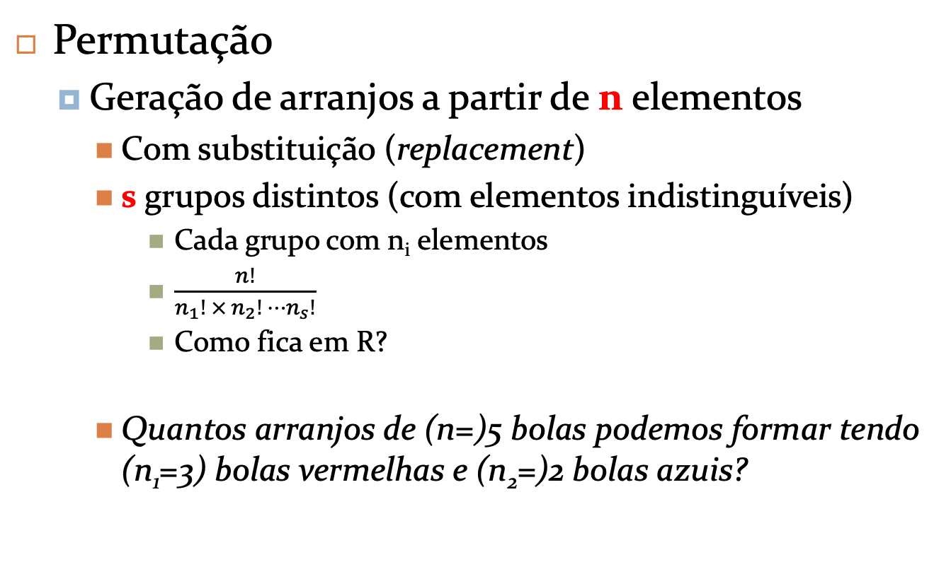
Princípio de contagem
Permutação
Geração de arranjos a partir de n elementos
Com substituição (replacement)
s grupos distintos (com elementos indistinguíveis)
Cada grupo com n_{i} elementos
$\frac{n!}{n_{1}! × n_{2}! ⋯n_{s}!}$
Como fica em R?
Quantos arranjos de (n=)5 bolas podemos formar tendo (n₁=3) bolas vermelhas e (n₂=)2 bolas azuis?
Notes:
5!/(3! 2!) = 10

Slide 14
Princípio de contagem
Combinação
Retirada/Seleção de m elementos de um grupo de maior de n elementos (m<n)
Com ou sem reposição/repetição/substituição
Com ou sem ordem

Slide 15
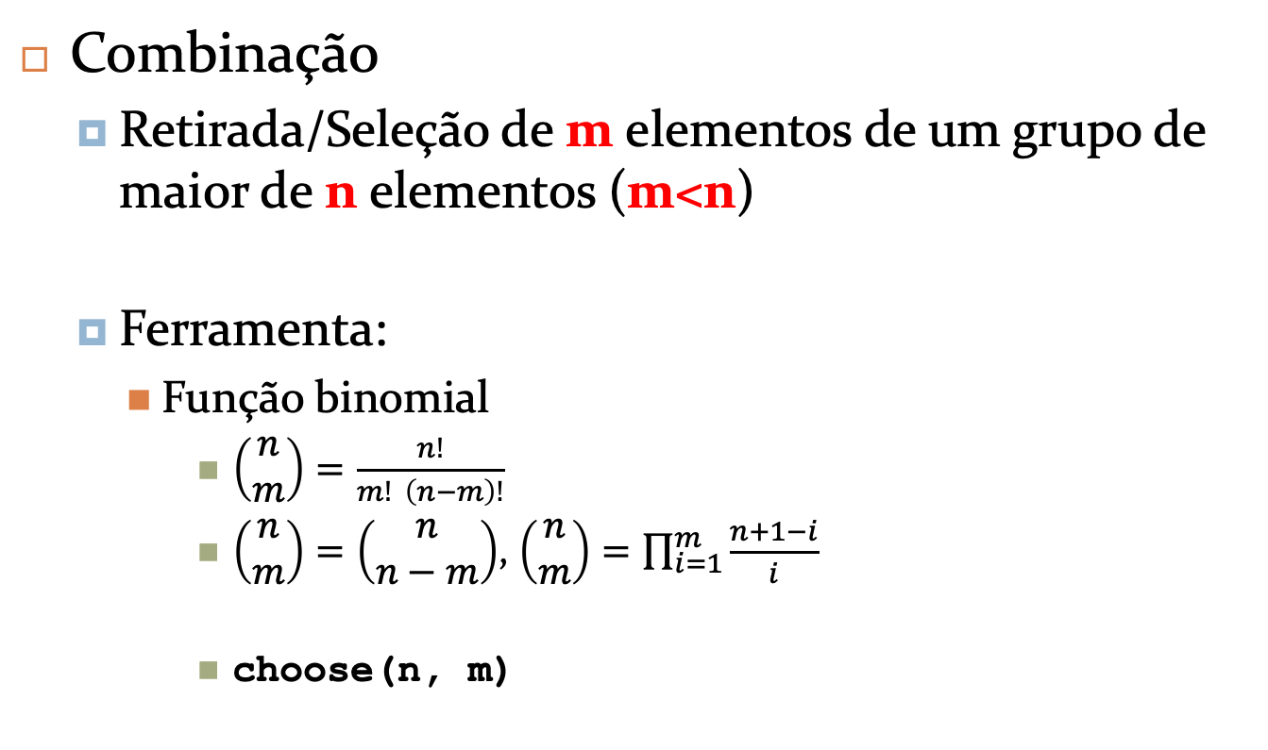
Princípio de contagem
Combinação
Retirada/Seleção de m elementos de um grupo de maior de n elementos (m<n)
Ferramenta:
Função binomial
$\left(\begin{matrix}n \\ m\end{matrix}\right)=\frac{n!}{m! \left(n−m\right)!}$
$\left(\begin{matrix}n \\ m\end{matrix}\right)=\left(\begin{matrix}n \\ n−m\end{matrix}\right)$, $\left(\begin{matrix}n \\ m\end{matrix}\right)=\prod_{i=1}^{m}{\frac{n+1−i}{i}}$
choose(n, m)

Slide 16
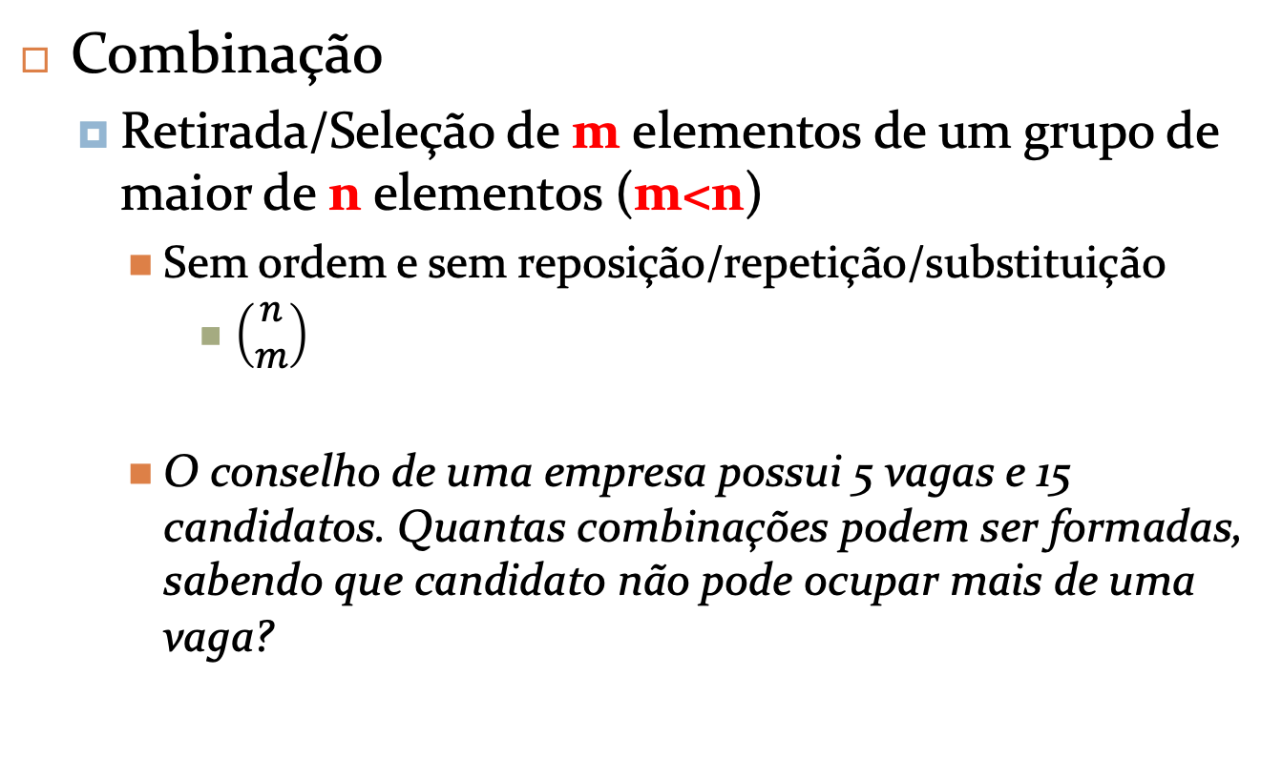
Princípio de contagem
Combinação
Retirada/Seleção de m elementos de um grupo de maior de n elementos (m<n)
Sem ordem e sem reposição/repetição/substituição
$\left(\begin{matrix}n \\ m\end{matrix}\right)$
O conselho de uma empresa possui 5 vagas e 15 candidatos. Quantas combinações podem ser formadas, sabendo que candidato não pode ocupar mais de uma vaga?
Notes:
choose(15, 5) = 3003

Slide 17
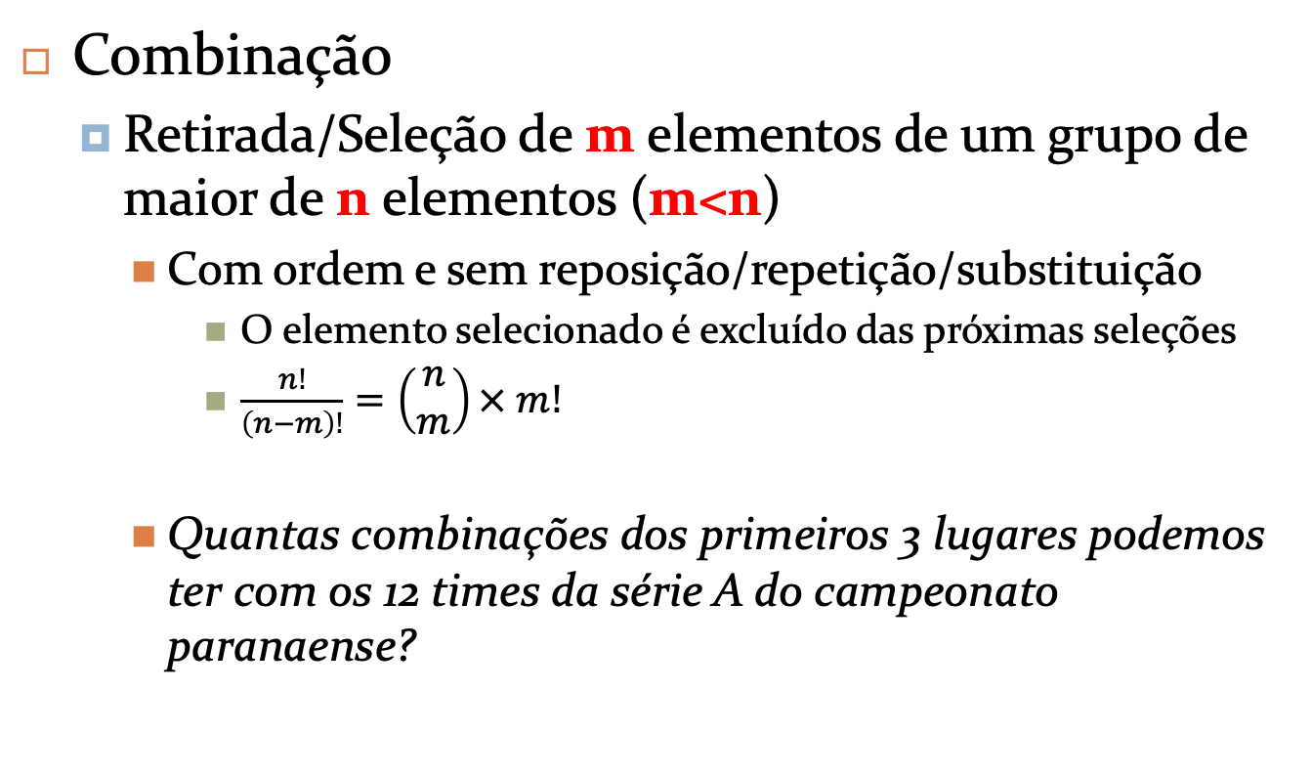
Princípio de contagem
Combinação
Retirada/Seleção de m elementos de um grupo de maior de n elementos (m<n)
Com ordem e sem reposição/repetição/substituição
O elemento selecionado é excluído das próximas seleções
$\frac{n!}{\left(n−m\right)!}=\left(\begin{matrix}n \\ m\end{matrix}\right)× m!$
Quantas combinações dos primeiros 3 lugares podemos ter com os 12 times da série A do campeonato paranaense?
Notes:
12 * 11 * 10 = 1320

Slide 18
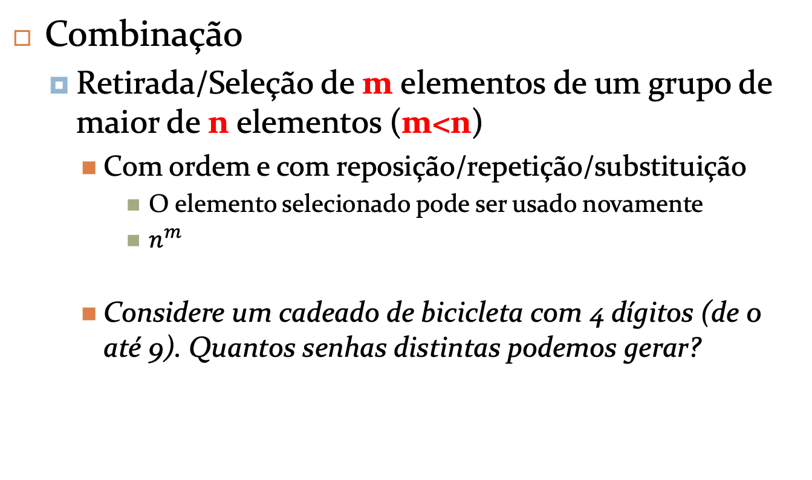
Princípio de contagem
Combinação
Retirada/Seleção de m elementos de um grupo de maior de n elementos (m<n)
Com ordem e com reposição/repetição/substituição
O elemento selecionado pode ser usado novamente
$n^{m}$
Considere um cadeado de bicicleta com 4 dígitos (de 0 até 9). Quantos senhas distintas podemos gerar?
Notes:
10 * 10 * 10 * 10 = 10.000

Slide 19
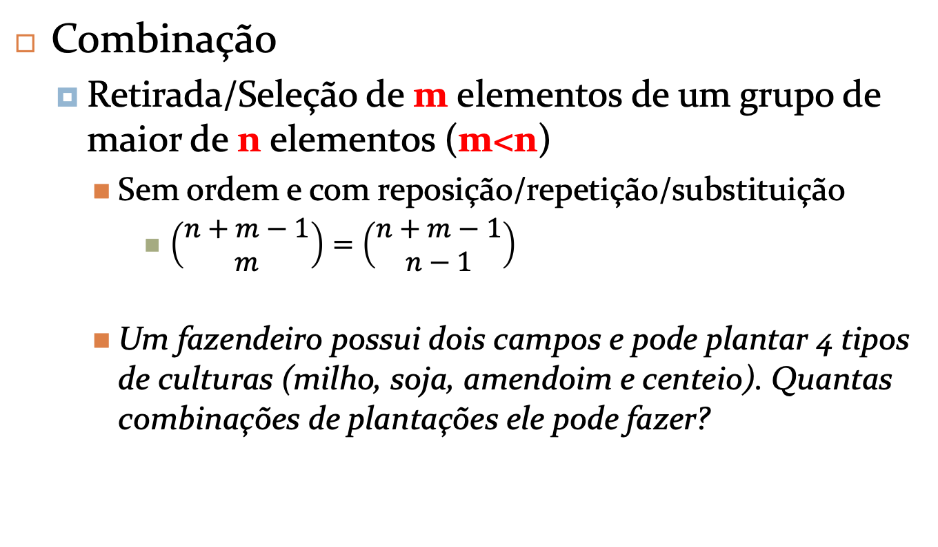
Princípio de contagem
Combinação
Retirada/Seleção de m elementos de um grupo de maior de n elementos (m<n)
Sem ordem e com reposição/repetição/substituição
$\left(\begin{matrix}n+m−1 \\ m\end{matrix}\right)=\left(\begin{matrix}n+m−1 \\ n−1\end{matrix}\right)$
Um fazendeiro possui dois campos e pode plantar 4 tipos de culturas (milho, soja, amendoim e centeio). Quantas combinações de plantações ele pode fazer?
Notes:
choose(4+2-1, 2) = choose(5, 2) = 10
Truque da barra: uma barra por elemento faltante + uma barra quando troca-se de elemento
Calculo fica total de espaços / número de barras -> segunda equação
(a, a), (a, b), (a, c), (a, d)
(b, b), (b, c), (b, d),
(c, c), (c, d)
(d, d)

Slide 20
Princípio de contagem
Lembretes
Esquematize o problema
Arranjo ou combinação?
A ordem importa?
Há reposição/repetição/substituição de elementos?

